Slide 1
Module 6 : Gestion des données
Personnes
Plantes
Lieux
Aspect scientifique

Slide 2
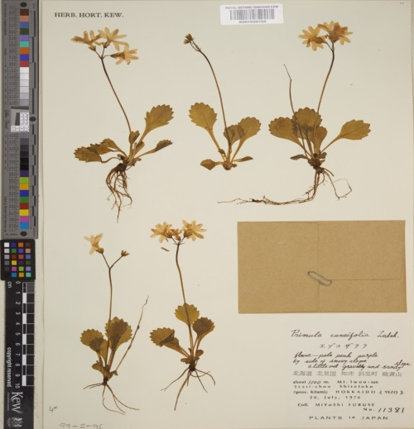
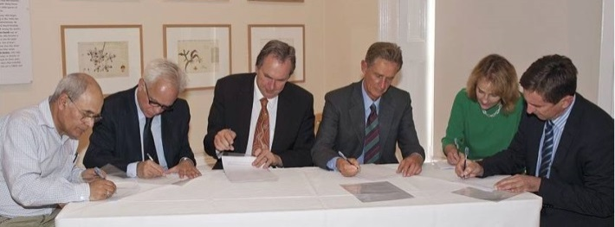
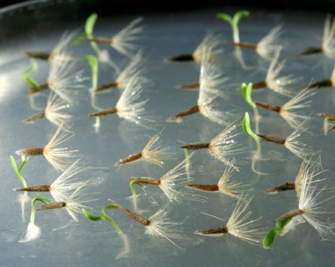
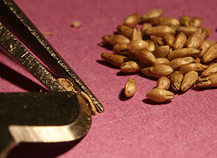
Données
Données relatives à la collection
Données complémentaires
Traitement des données

Slide 3
Numéro d'ordre unique
Données
Données relatives à la collection
Données complémentaires
Traitement des données

Slide 4
Base de données d’une banque de semences
Données relatives à la collection - N° d'ordre, N° de coll., nom/date, lieu, espèce, population...
Traitement des données - Taille de la collection, tests de germination, tests de coupe...
Données complémentaires - Accords de partage (protocole d'accord, AAPA), état au titre de la CITES, évaluation des menaces...

Slide 5
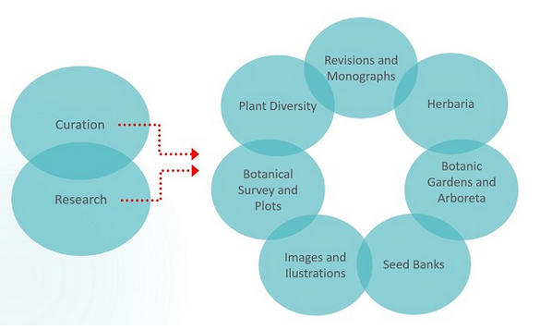
Bases de données
Brahms http://herbaria.plants.ox.ac.uk/bol/
BGBase http://www.bg-base.com/
IrisBG http://www.irisbg.com/

